Slide 1
Всероссийский конкурс "Чудесное превращение"
Муниципальное бюджетное дошкольное образовательное
учреждение детский сад №2 «Светлячок» с.Таремское
Автор: Березина Аня, 4 года
Мартьянова Марина Валентиновна
воспитатель первой квалификационной
категории.
Павловский район, с.Таремское
2016 г.

Slide 2
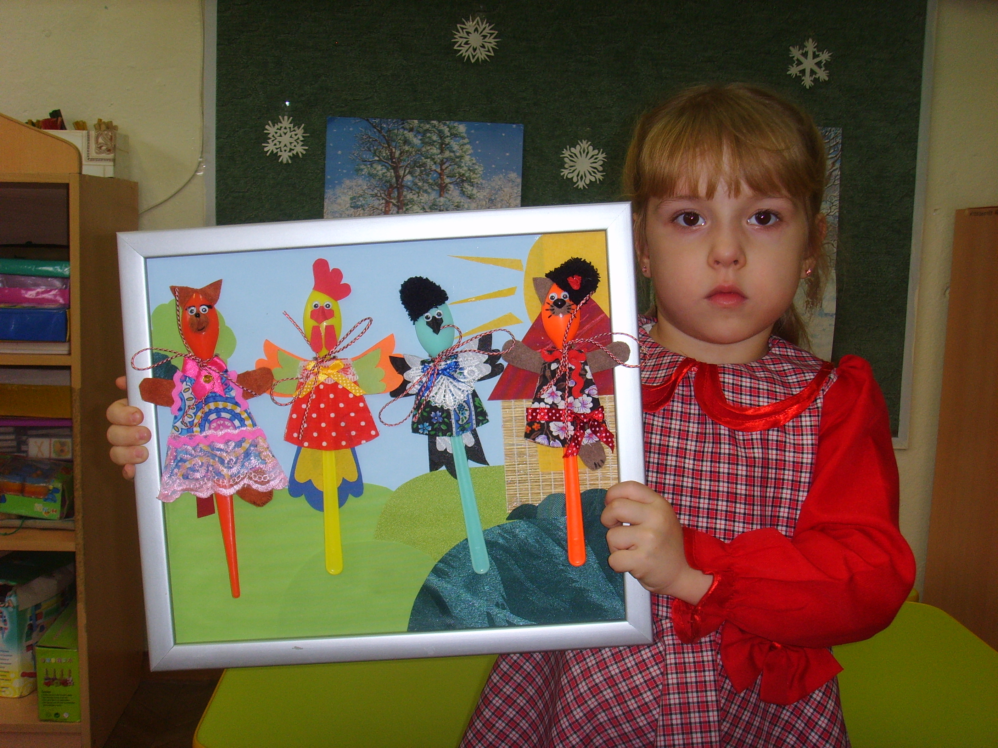
Пояснительная записка
«Дети, научившиеся делать своими руками художественные, полезные вещи для других и для себя, став взрослыми, не будут чувствовать себя чужими по отношению к миру и жизни. Они сумеют художественно преобразить свое бытие, свою жизнь в социуме, они смогут обогатить ее».
Штутгардта Г. Гаук
Презентация «Мастер – класс» по изготовлению кукольного театра из бросового материала семьи Березиных – Аня, 4 года и мамы Ириной Игоревной.
Данная презентация знакомит нас с опытом работы семьи Березиных. Свой опыт «Мастер – класс» предоставляют другим семьям и показывают, как совместно с ребёнком можно создать любую игрушку из бросовых и различных материалов. А так же это занимательное и обогащающее ребенка занятие, во время которого ему будет приятно чувствовать себя вместе с родителями настоящим творцом. Поделки могут стать забавным сувениром, украсят интерьер, внесут в дом тепло и уют. Для этого нужен лишь энтузиазм и желание родителей.

Slide 3
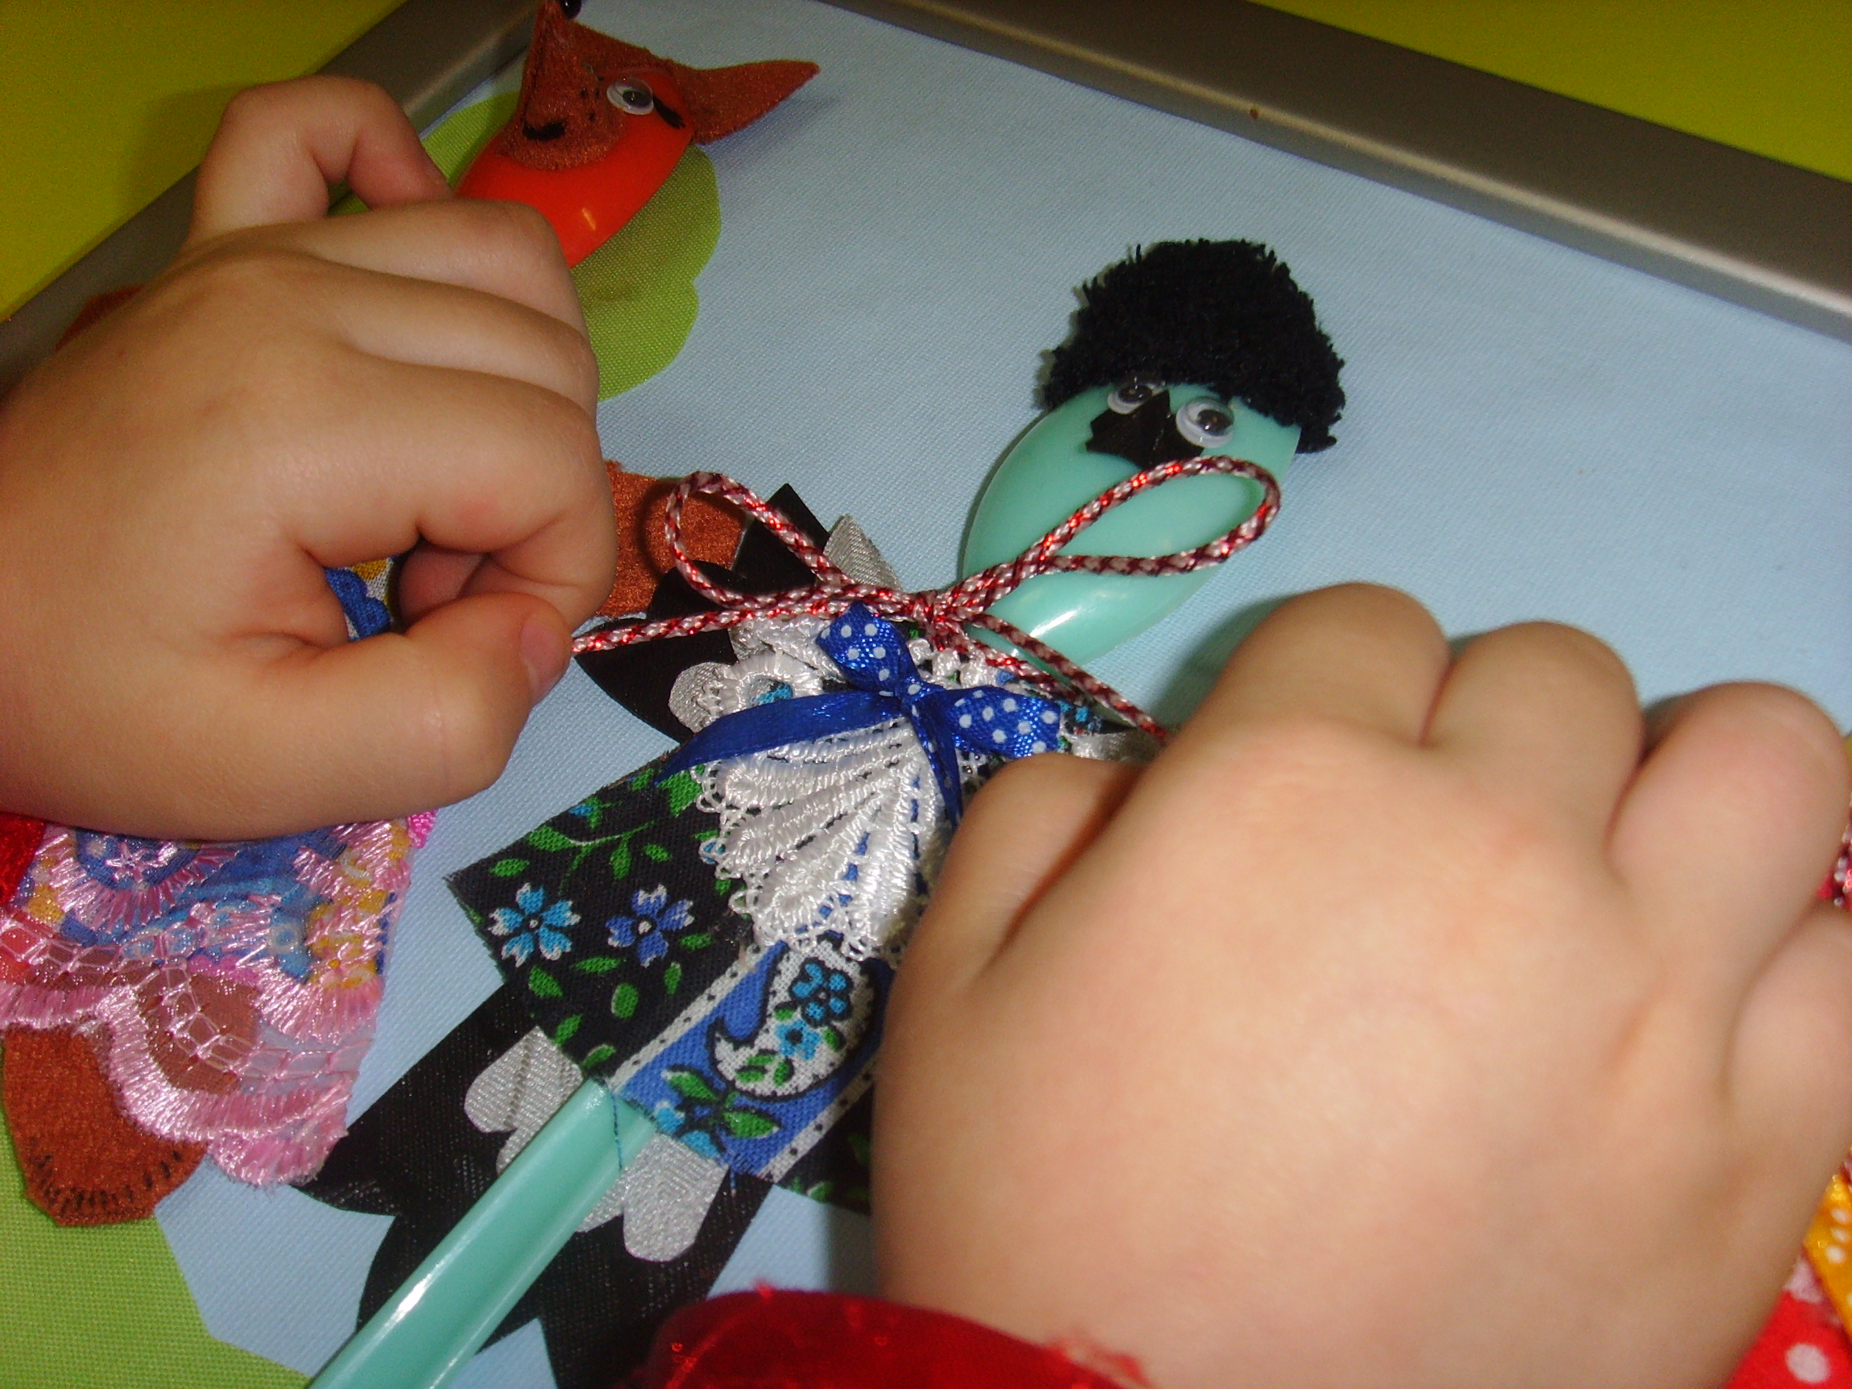
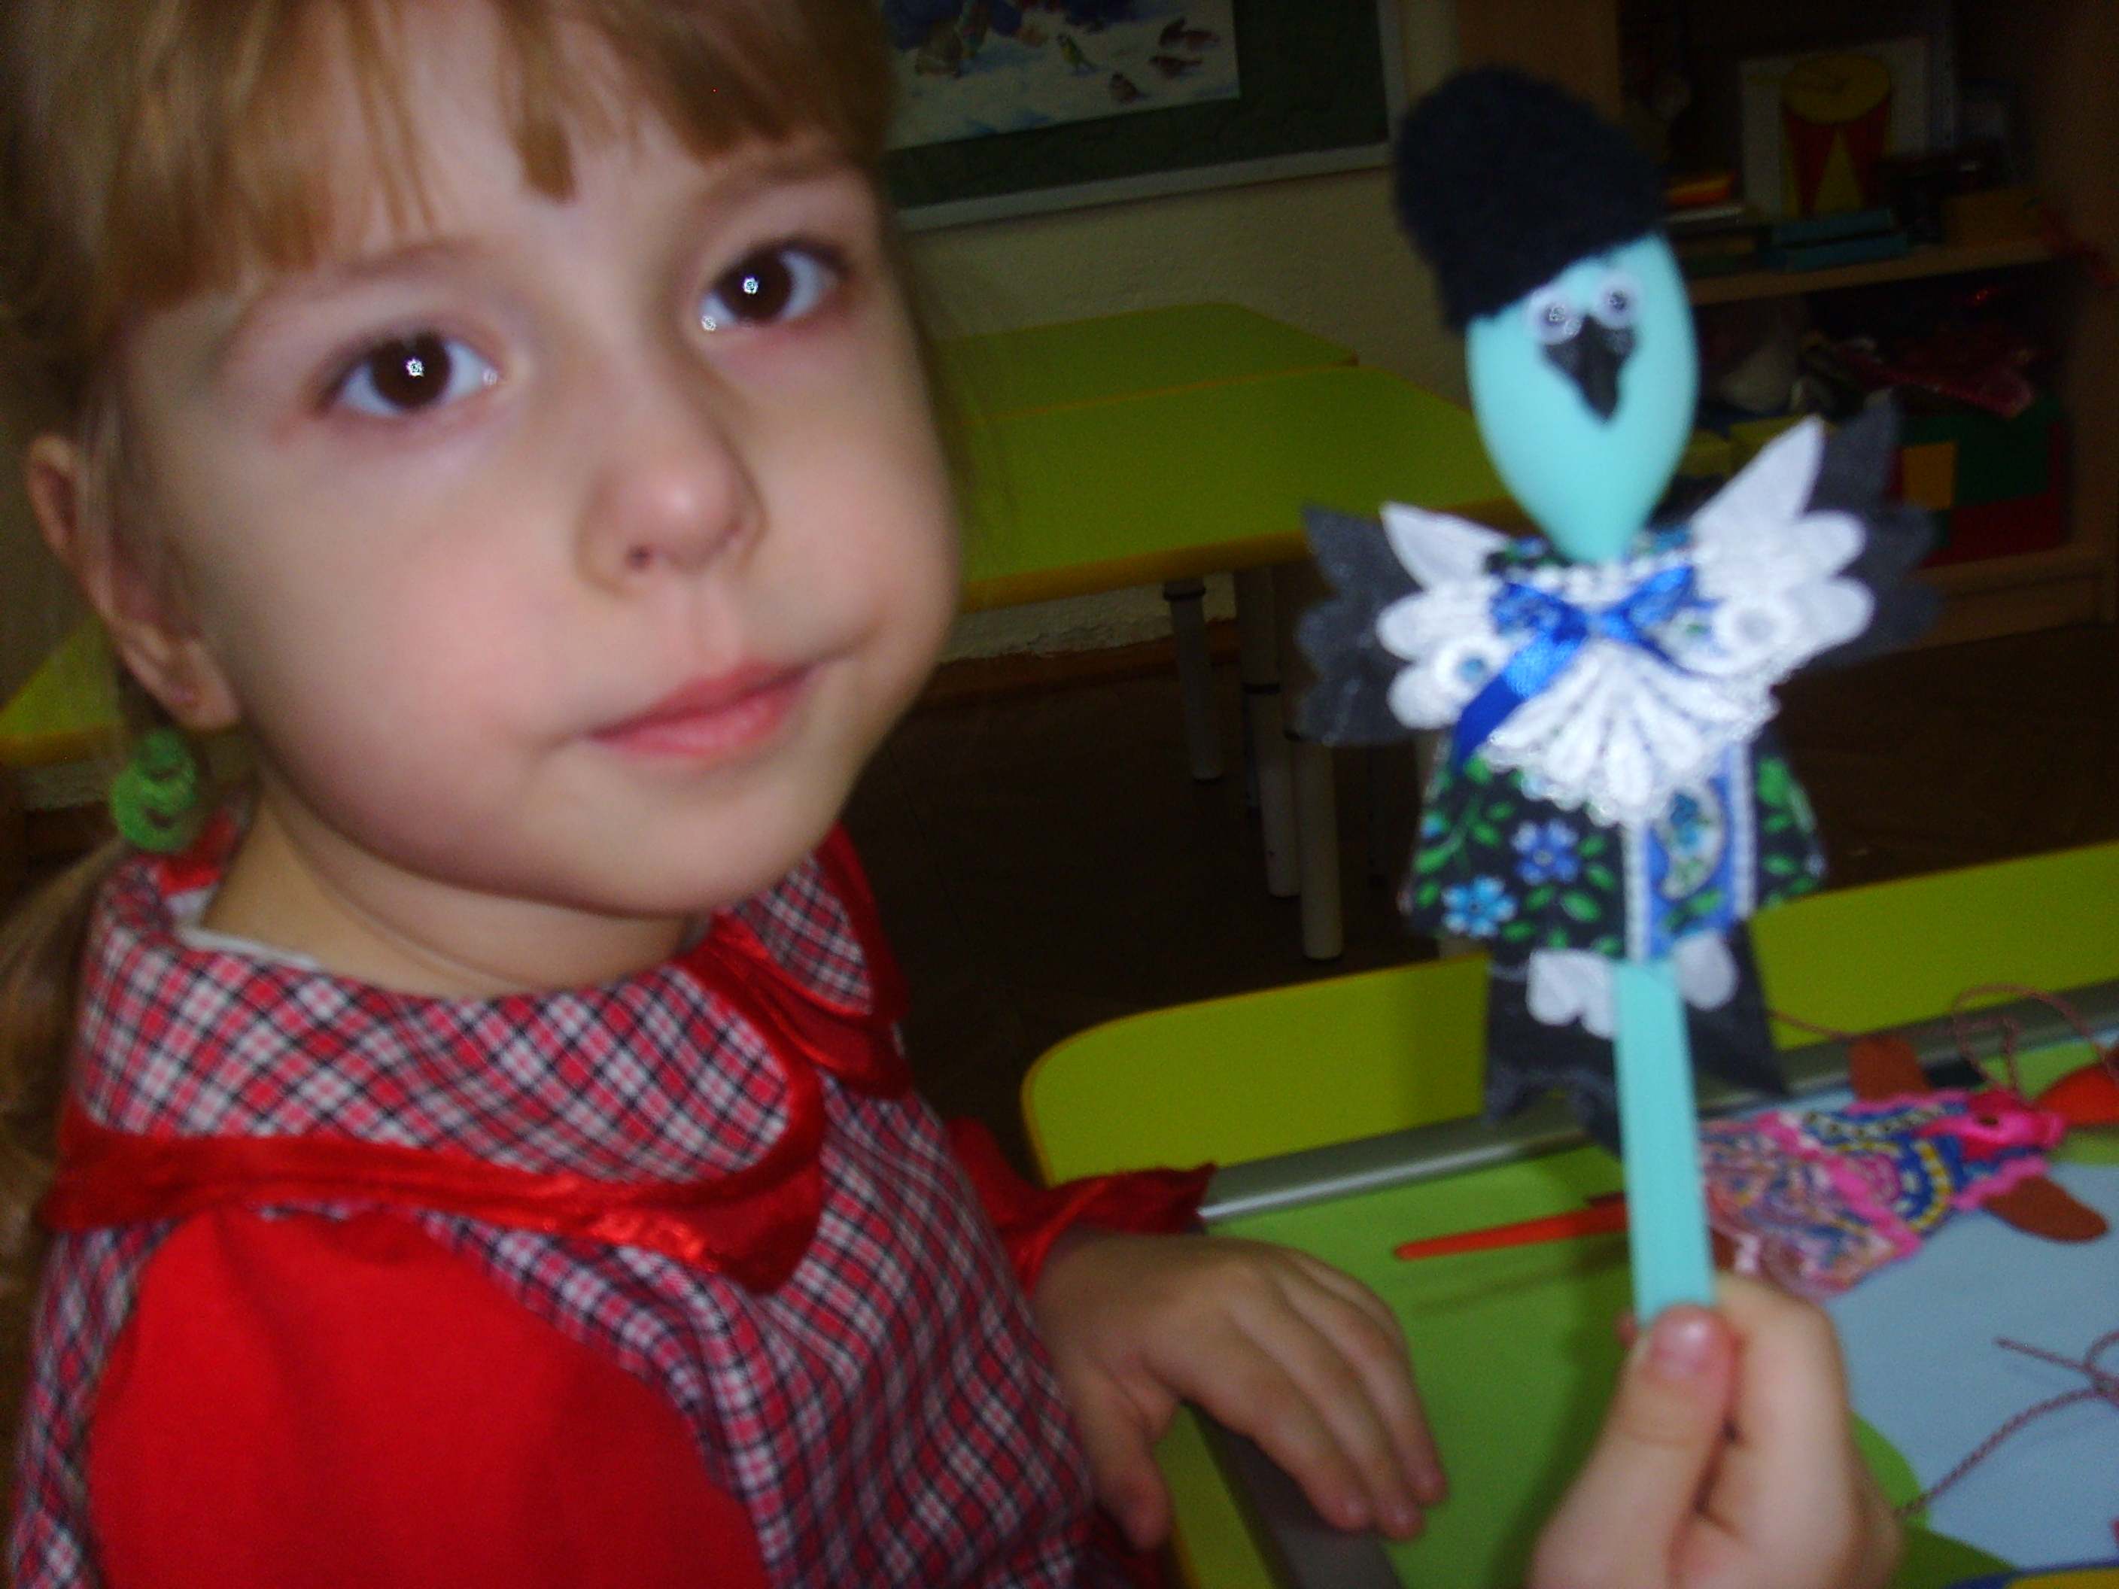
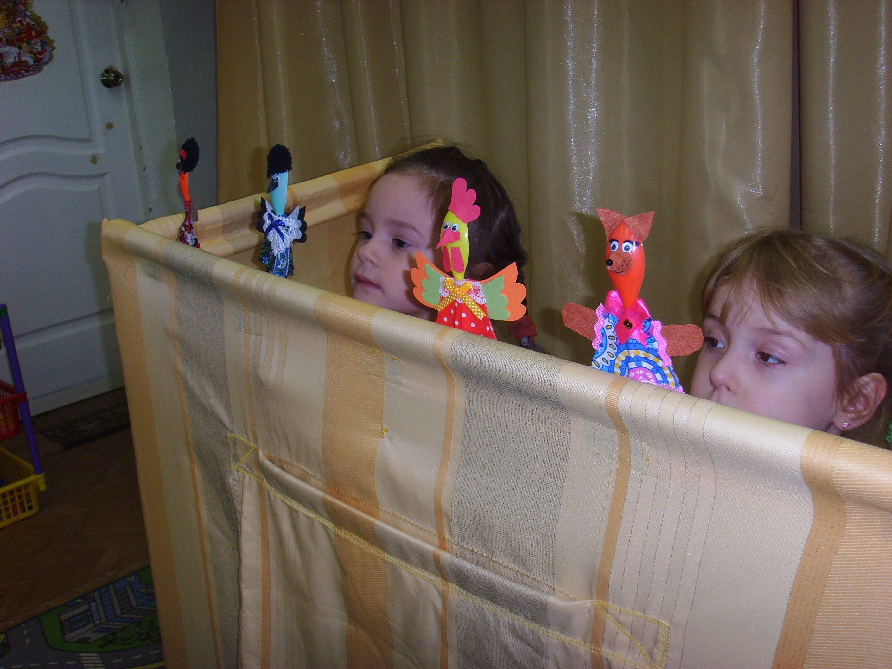
Процесс изготовления детской поделки
Для изготовления персонажей сказки, пригодились цветные пластиковые ложки. Затем был подобран материал для поделки: яркий ситец, плотный драп, тесьма, кружево и бусинки.
Далее нарисовать выкройку для поделки.
Обвести и вырезать детали по контуру
Подготовить мелкие элементы для кукол
Совместное изготовление кукольных деталей.
Славные куколки готовы для маленького театра.
Сделать рамку и планшет, на котором будет удобно хранить персонажей.
Эта картина прекрасно дополнит интерьер детской комнаты.
Эти красивые куколки развязываются с картины
Показ кукольного театра по сказке «Кот, петух, дрозд и лиса»

Slide 4
Навеяно народным творчеством.
Во все времена мамы стремились позабавить и развлечь своих ребятишек.
Деревянная ложка, обернутая ярким лоскутком и перетянутая ниткой в мгновение ока превращалась в куколку. Настоящее чудо в исполнении родителя…
Мы решили сделать из ложки петушка –
как символ наступающего года.

Slide 5
Начало процесса
У нас дома были чудесные цветные пластиковые ложки. Мама сделала выкройку , и мы начали подбирать материалы для поделки: яркий ситец, плотный драп, тесьму, кружево и бусинки…

Slide 6
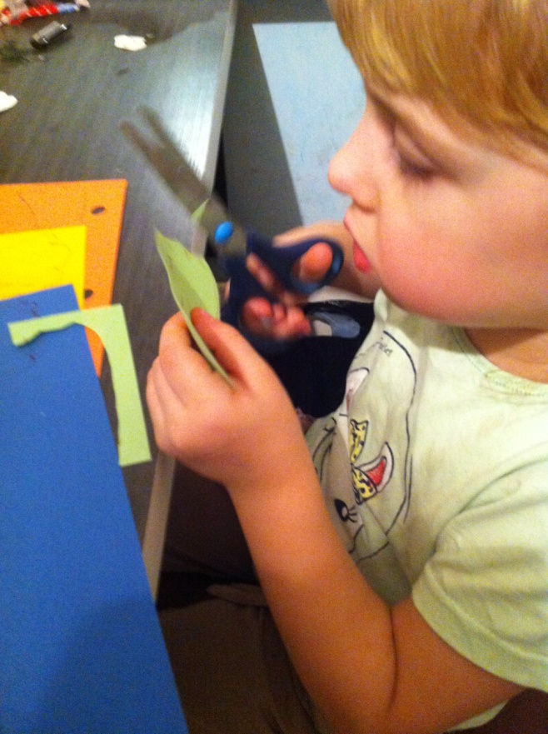
Аня за работой
Обвести и вырезать детали по контуру?
Это нашей Ане вполне по силам

Slide 7
Перед сборкой
Мама Ира подготовила мелкие элементы кукол

Slide 8
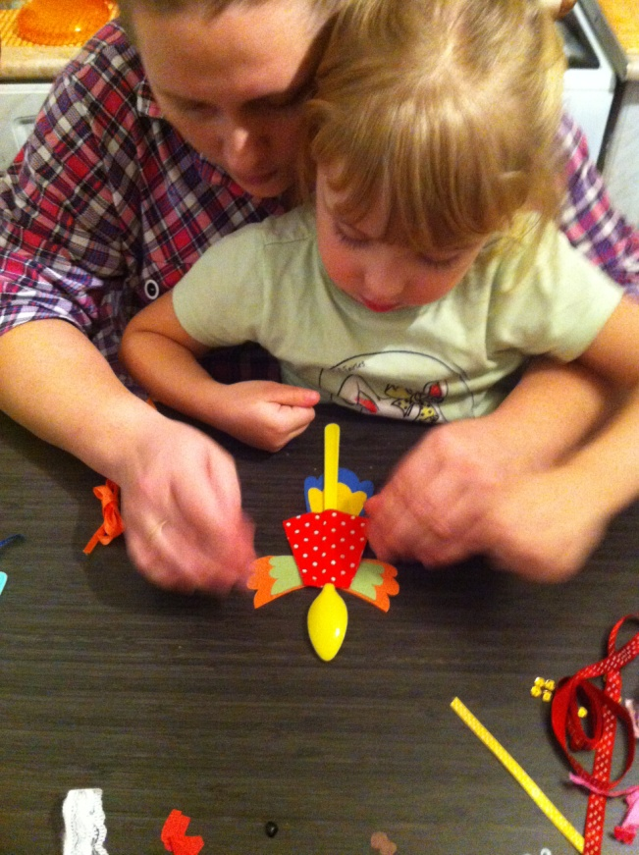
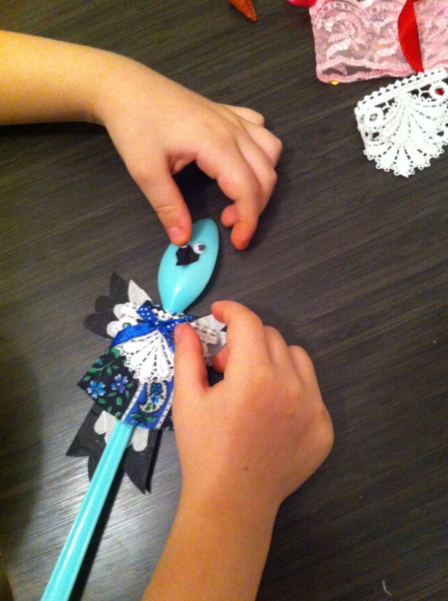
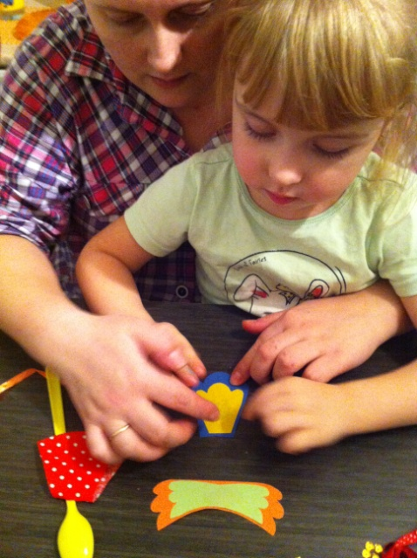
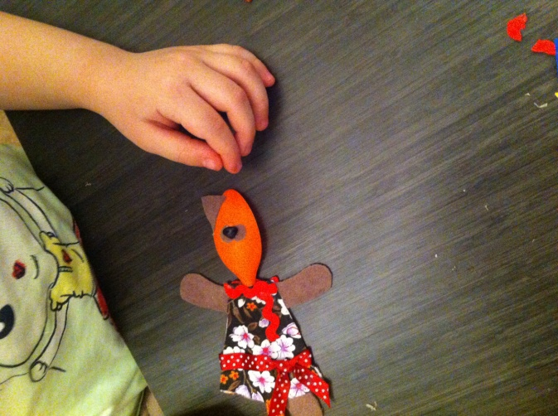
Совместная работа

Slide 9
Мы очень старались…
Вот они, наши красавцы
Славные куколки для маленького театра готовы…
Лиса, Кот, Петушок и Дрозд

Slide 10
Наш маленький театр
Папа сделал рамку и планшет, на котором будет удобно хранить персонажей. Эта картина прекрасно дополнит интерьер детской комнаты.

